Slide 1
オンライン診療を
使ってみよう
令和7年4月

Slide 2
1. オンライン診療とは
1-Ａ 1-Ｂ
オンライン診療とは……………………………………………P2
オンライン診療受診の手順……………………………………P3
2. オンライン診療実施医療機関の検索
2-Ａ 2-Ｂ
Yahoo!マップのインストール…………………………………P6
Yahoo!マップで医療機関を探す…………………………P13
目次
3. オンライン診療・服薬指導アプリCLINICS
3-A
オンライン診療・服薬指導アプリCLINICS………………P28
4. オンライン診療アプリYaDoc
4-A
オンライン診療アプリYaDoc………………………………P74
5. オンライン診療アプリcuron
5-A
オンライン診療アプリcuron………………………………P116

Slide 3
1
オンライン診療とは
1

Slide 4
1-A
オンライン診療とは
お手持ちのスマートフォンや
パソコンなどを使ったビデオ通話による診療のことです
ご利用にあたっては、高額な機器や難しいシステムは不要です
※オンライン診療を実施していない医療機関もあります
実施している医療機関や方法、料金などの詳細については病院、 クリニックへお問合せください
2

Slide 5
1-B
オンライン診療受診の手順
1 診療内容の確認
まずは普段からかかっているかかりつけの医師にご相談ください
かかりつけの医師がいない方は、ホームページからオンライン診療を
実施している最寄りの医療機関を検索し連絡してください
※急を要する場合もあるため、なるべくご自宅に近い医療機関を選択しましょう
2 事前の予約
オンライン診療の場合：医療機関によって予約方法は異なります
各医療機関のホームページでご確認ください
支払い方法の確認：予約の際、あわせて支払方法も確認してください
※医療機関への来訪を推奨されたら、必ず直接受診するようにしてください
３

Slide 6
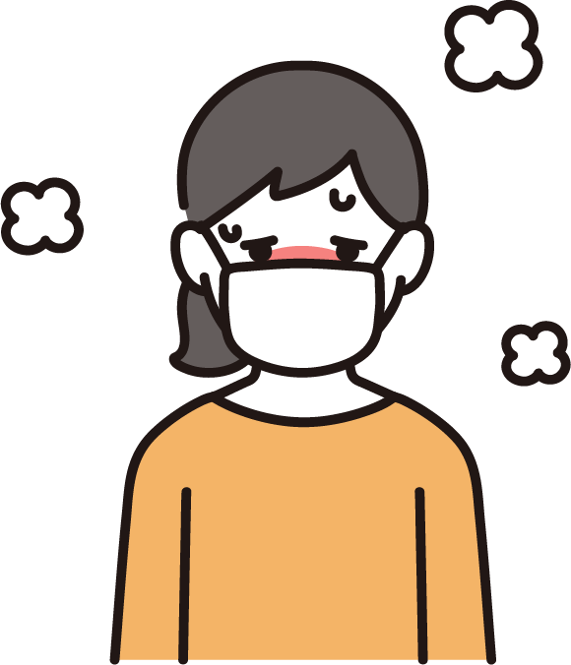
1-B
オンライン診療受診の手順
3 診察
診察開始：医療機関側からオンラインで接続され、診察が開始します
本人確認後、症状説明：受診を希望されるご本人であることを確認した後、
症状などを説明します
4 診察後
薬が処方され配送を希望する場合、最寄りの薬局を医療機関に伝えた上で、
診察後に薬局に連絡してください
オンラインによる服薬指導が受けられ、その後、薬が配送されます
4

Slide 7
2
オンライン診療
実施医療機関の検索
5

Slide 8
Yahoo!マップのインストール
2-A
オンライン診療を実施している医療機関は様々な方法で
検索することができます。
本テキストではYahoo!マップというアプリを利用して
検索する方法を説明します。
マーク | 概要 | アプリ
 | Yahoo!マップアプリは迷わない地図デザイン、見やすい文字やアイコンで知りたい情報がすぐに探せる無料のマップアプリです。 目的地までの経路や所要時間のわかる「ルート検索」や、検索機能も備えており、日常の様々なシーンで利用することができます。 | Android：バージョン8.56.0 iPhone:バージョン 7.57.1 Yahoo! JAPAN 無料
6

Slide 9
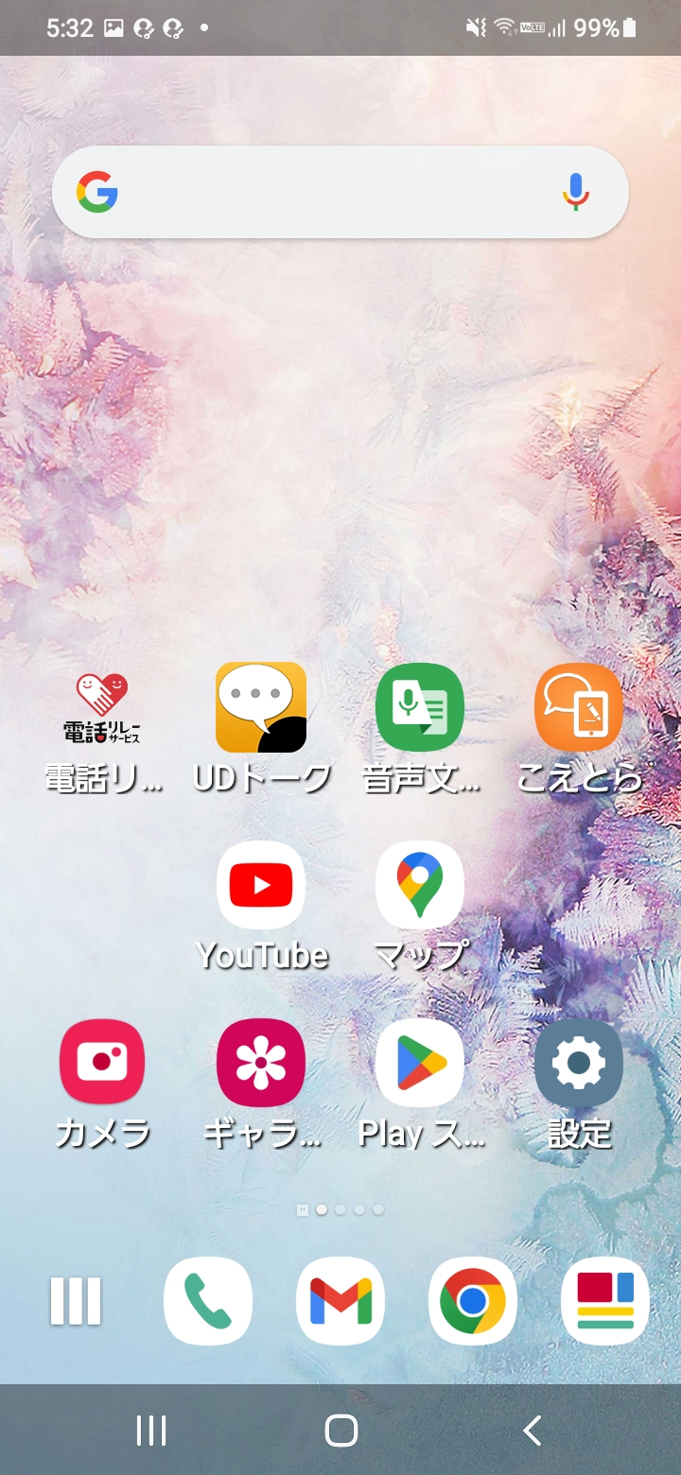
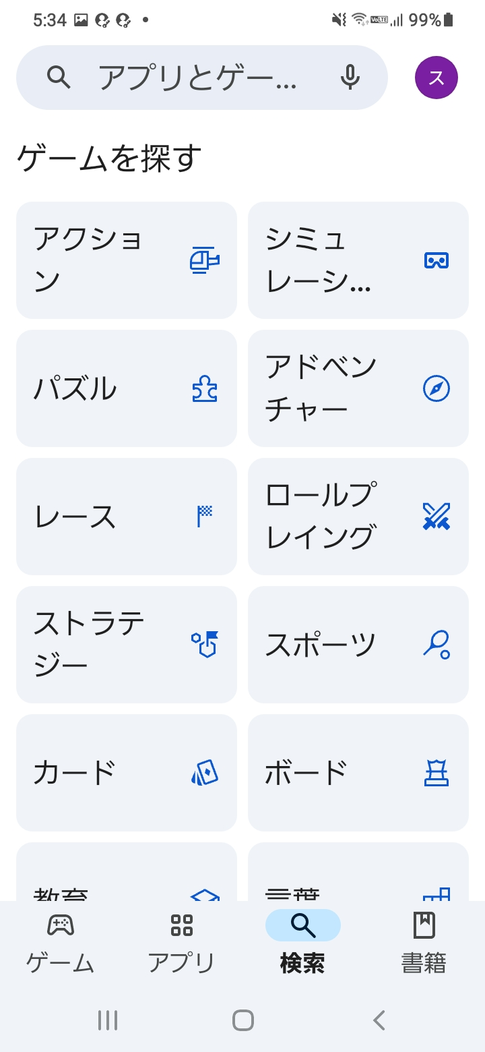
Yahoo!マップのインストール
2-A
Androidの場合
Yahoo!マップをインストールしましょう
❶
Playストア を押します
❷
「アプリやゲームを検索」を
押します
7

Slide 10
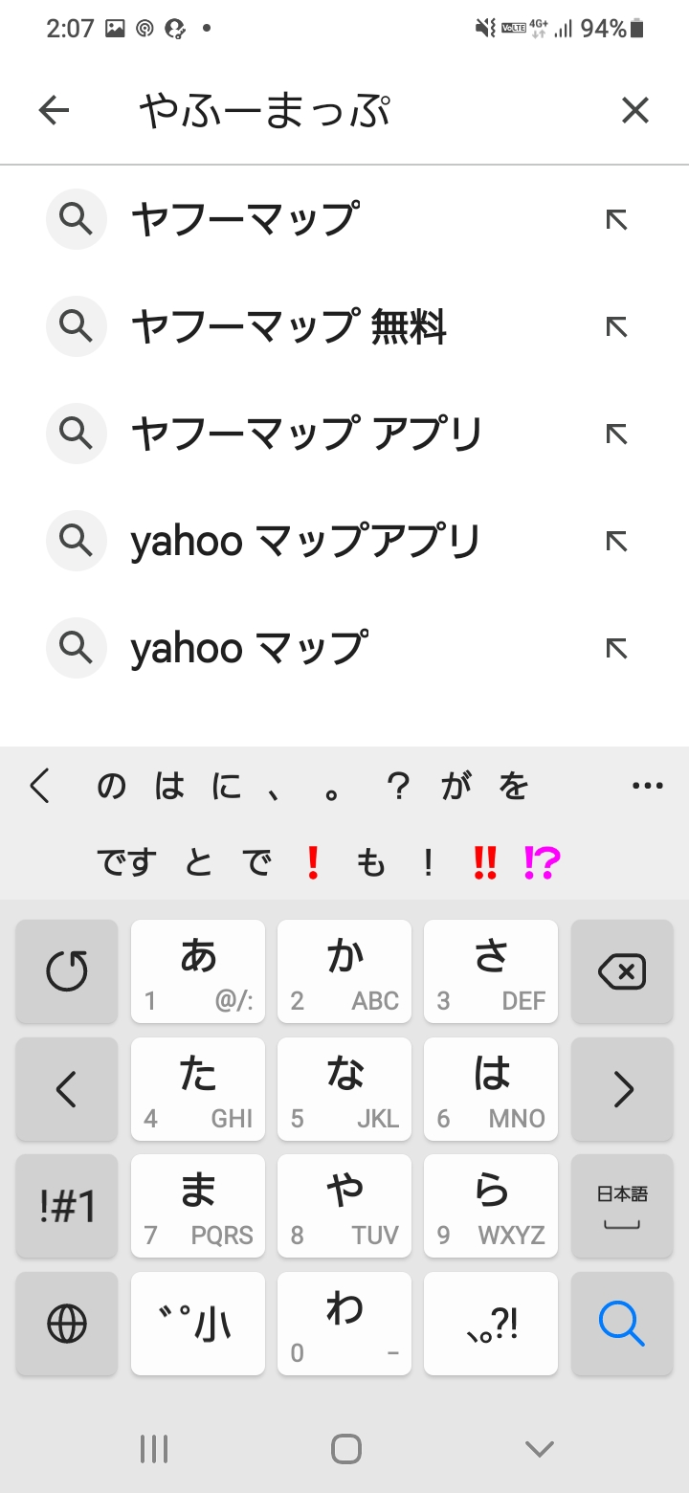
Yahoo!マップのインストール
2-A
Androidの場合
Yahoo!マップをインストールしましょう
❸
「やふーまっぷ」と
入力します
❹
を押します
8

Slide 11
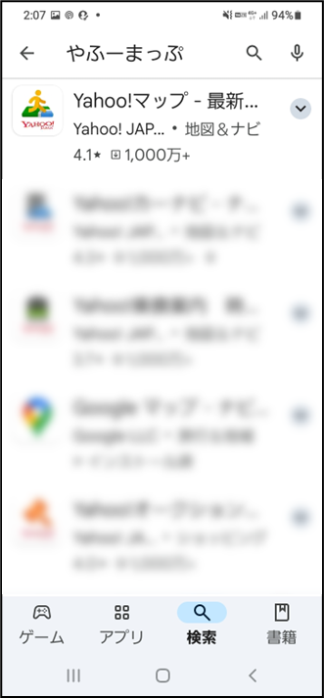
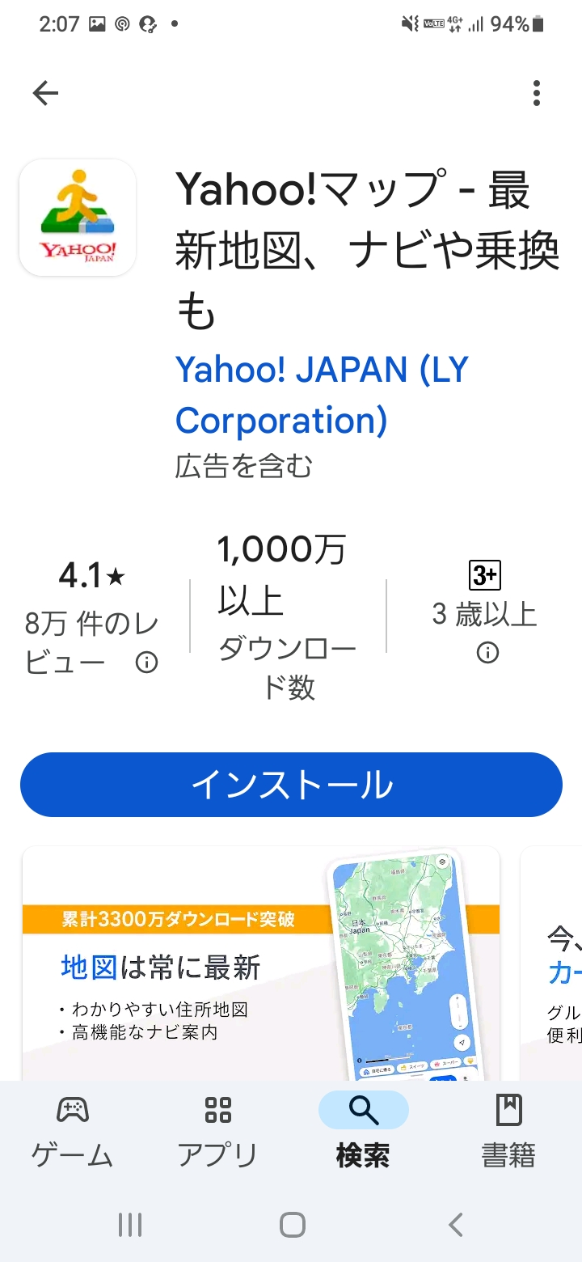
Yahoo!マップのインストール
2-A
Androidの場合
Yahoo!マップをインストールしましょう
❺
「Yahoo!マップ」を選択します
❻
「インストール」を押します
9

Slide 12
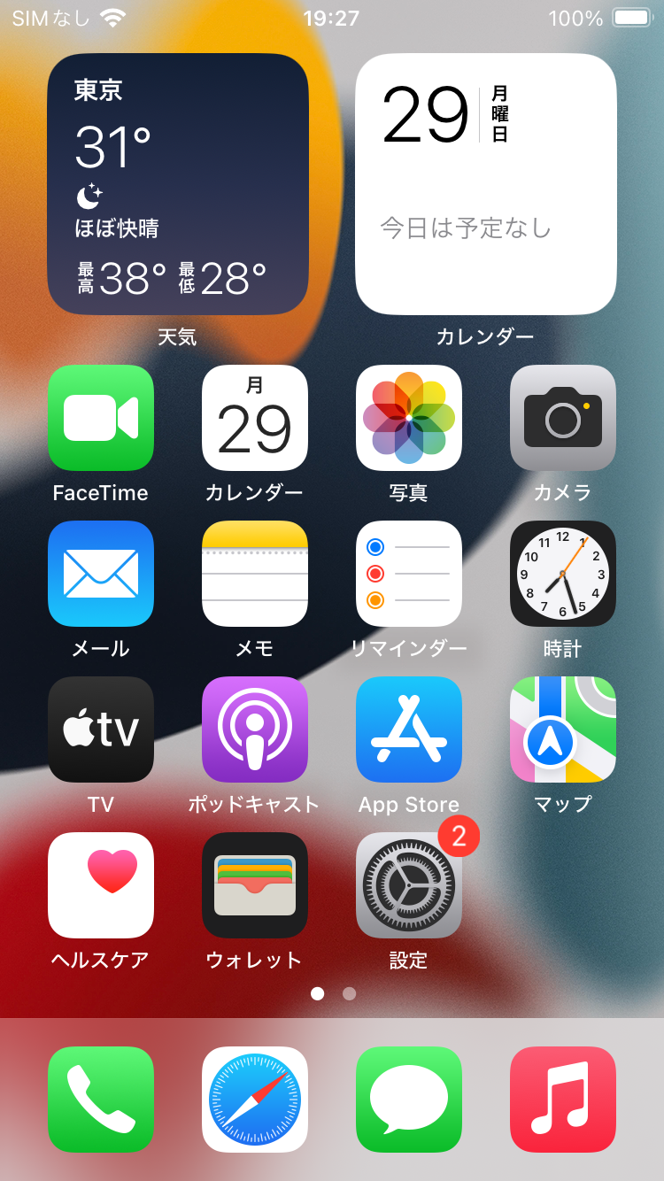
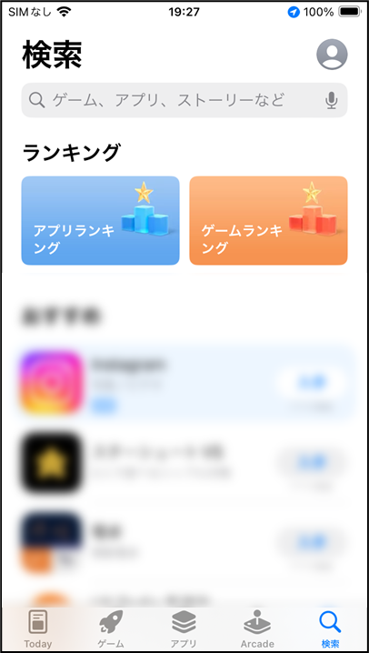
2-A
Yahoo!マップのインストール
iPhone
の場合
Yahoo!マップをインストールしましょう
❶
App Store を押します
❷
｢検索｣を押します
10

Slide 13
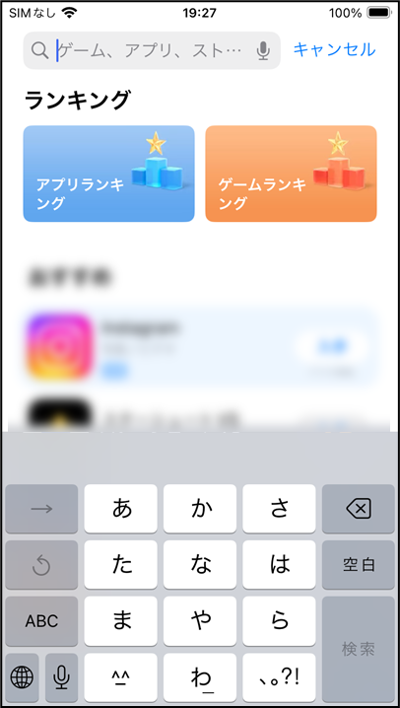
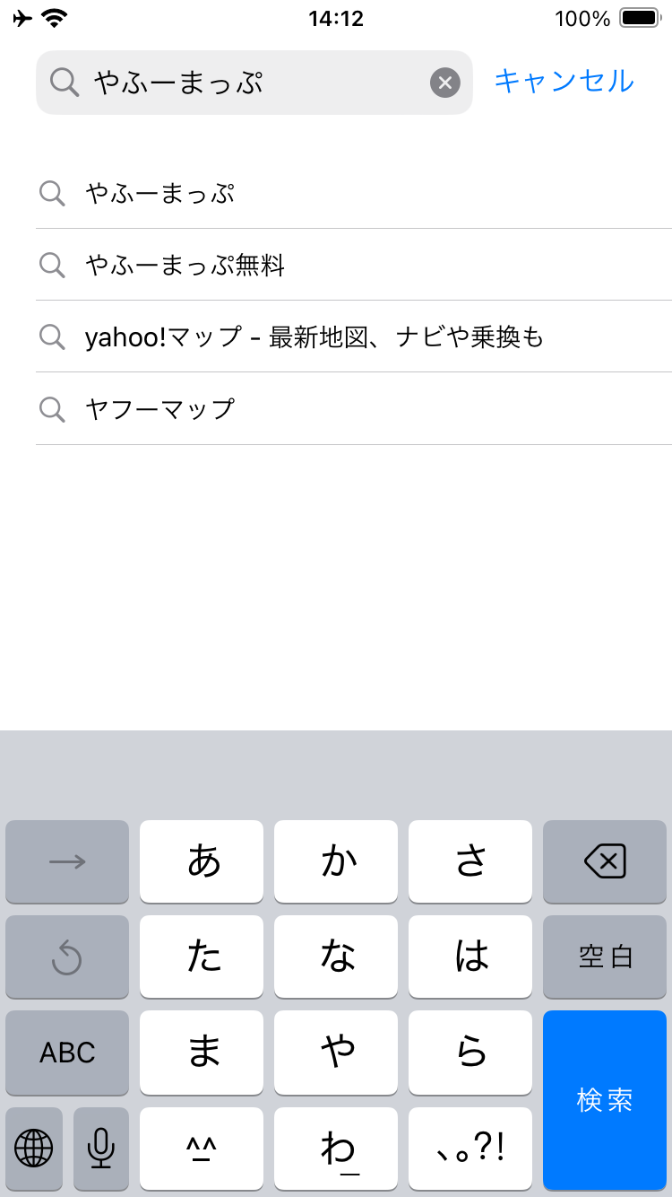
2-A
Yahoo!マップのインストール
iPhone
の場合
Yahoo!マップをインストールしましょう
❸
検索枠に「やふーまっぷ」と
入力します
❹
右下の検索ボタンを
押し検索します
11

Slide 14
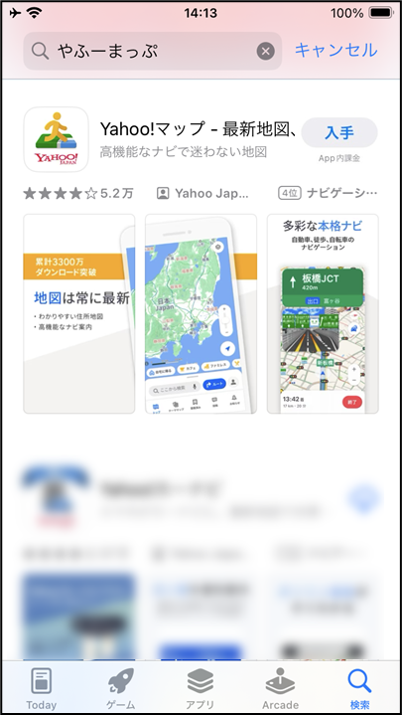
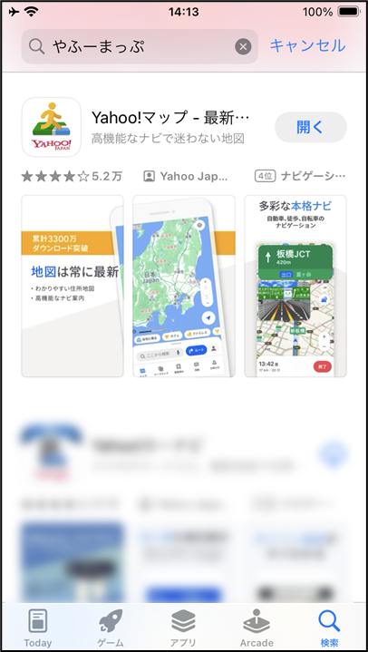
2-A
Yahoo!マップのインストール
iPhone
の場合
Yahoo!マップをインストールしましょう
❺
「入手」を押します
❻
インストールが完了すると
表示が「開く」に変わります
12

Slide 15
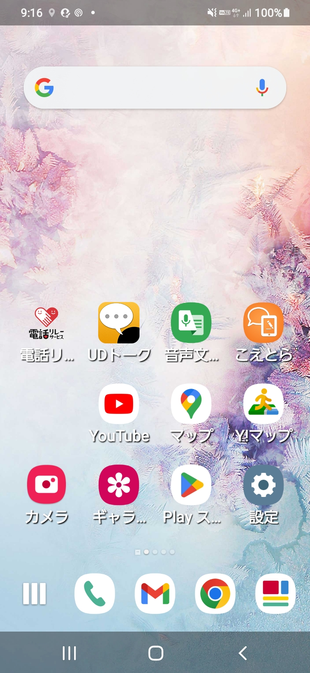
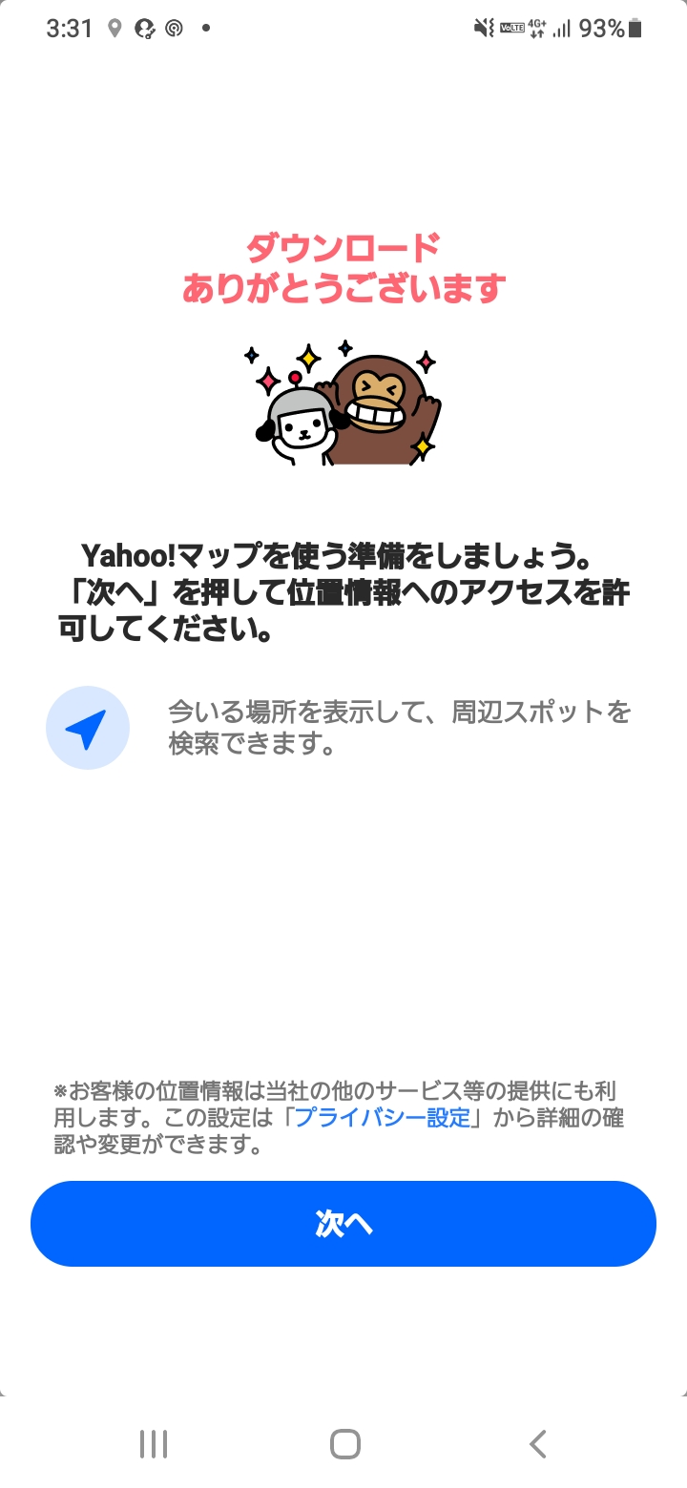
2-B
Yahoo!マップで医療機関をさがす
Androidの場合
Yahoo!マップを立ち上げましょう
❶
Yahoo!マップ を
押します
❷
｢次へ｣を押します
１3

Slide 16
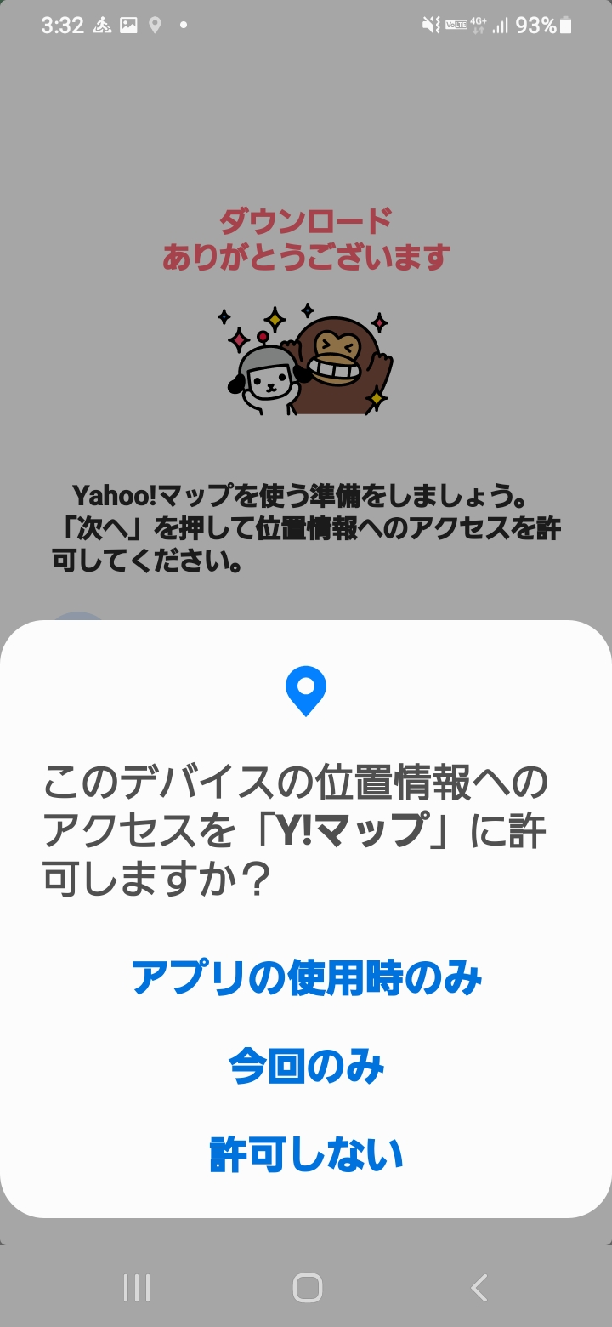
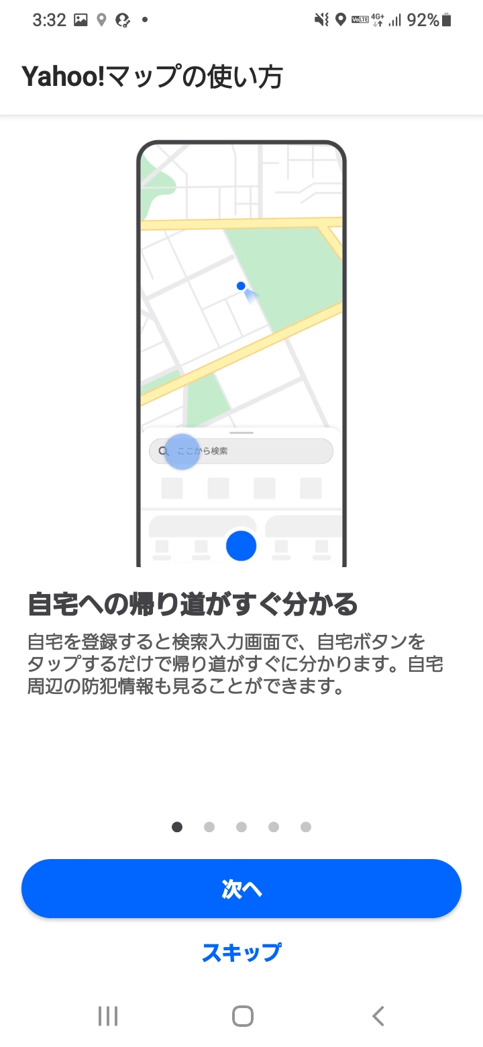
2-B
Yahoo!マップで医療機関をさがす
Androidの場合
Yahoo!マップを立ち上げましょう
❸
｢アプリの使用時のみ｣または「今回のみ」を押します
❹
｢次へ｣を押します
１4

Slide 17
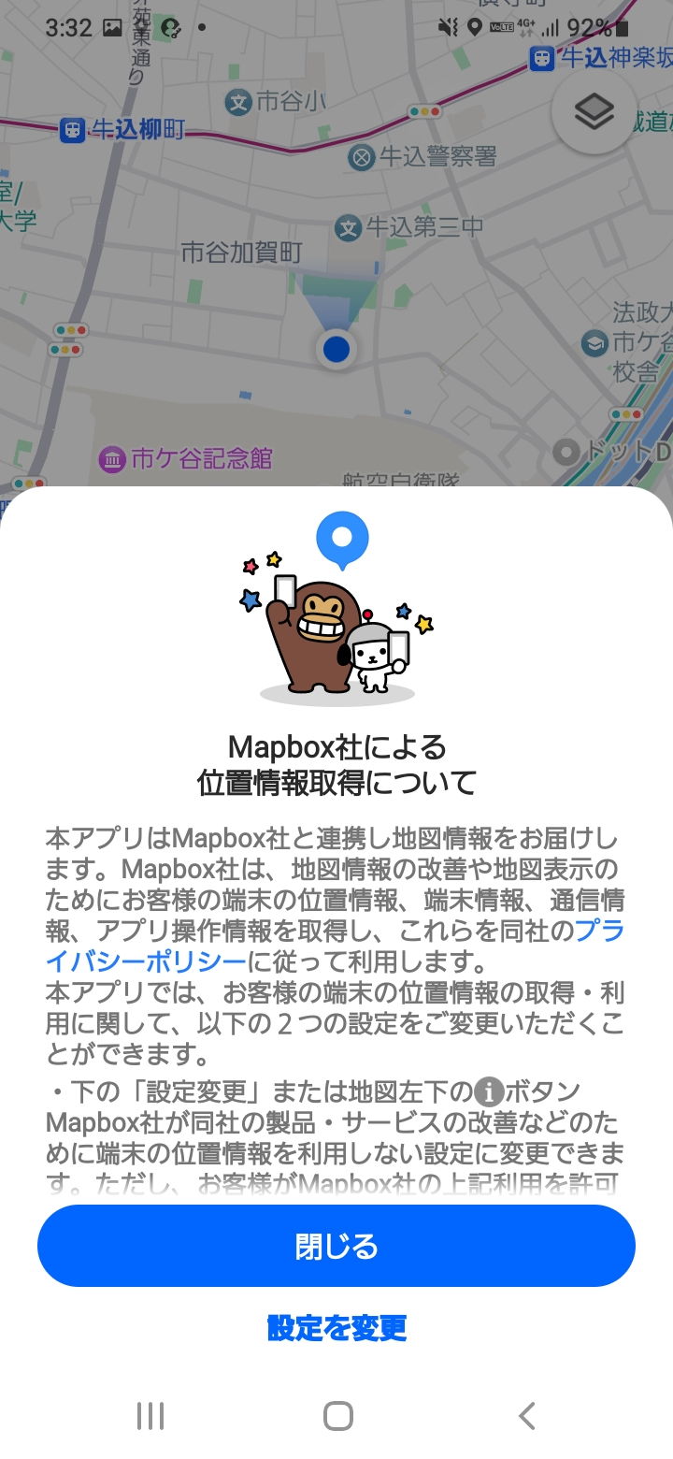
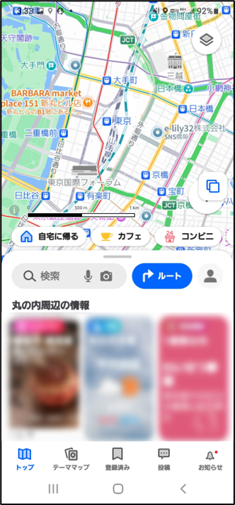
2-B
Yahoo!マップで医療機関をさがす
Androidの場合
Yahoo!マップを立ち上げましょう
❺
｢閉じる｣を押します
❻
現在地付近の地図が表示されます
１5

Slide 18
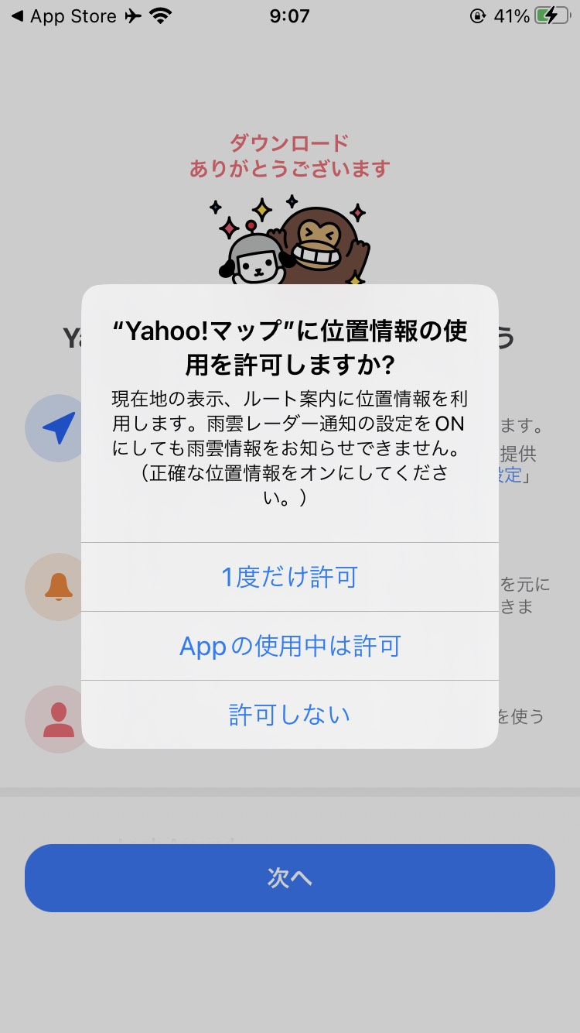
2-B
Yahoo!マップで医療機関をさがす
iPhone
の場合
Yahoo!マップを立ち上げましょう
❶
Yahoo!マップ を
押します
❷
｢1度だけ許可｣または｢Appの使用中は許可｣を押します
１6

Slide 19
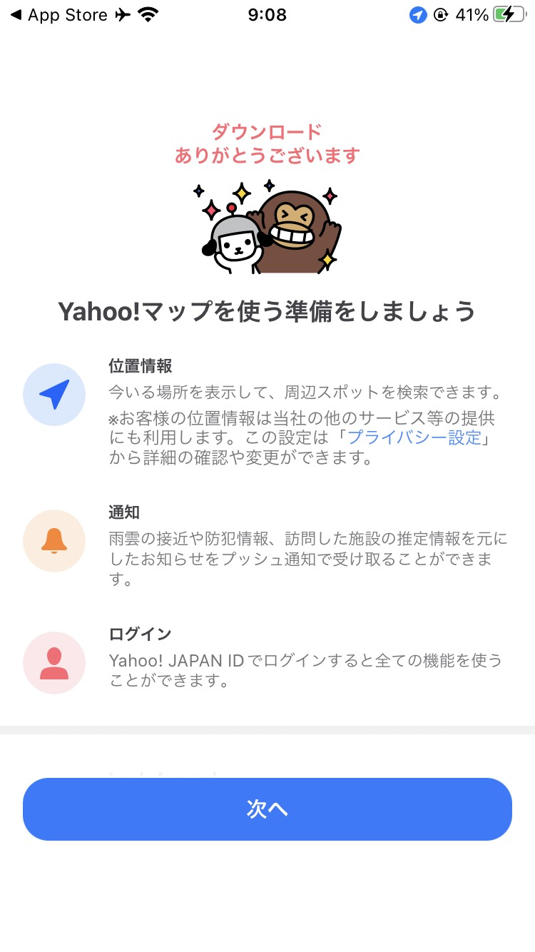
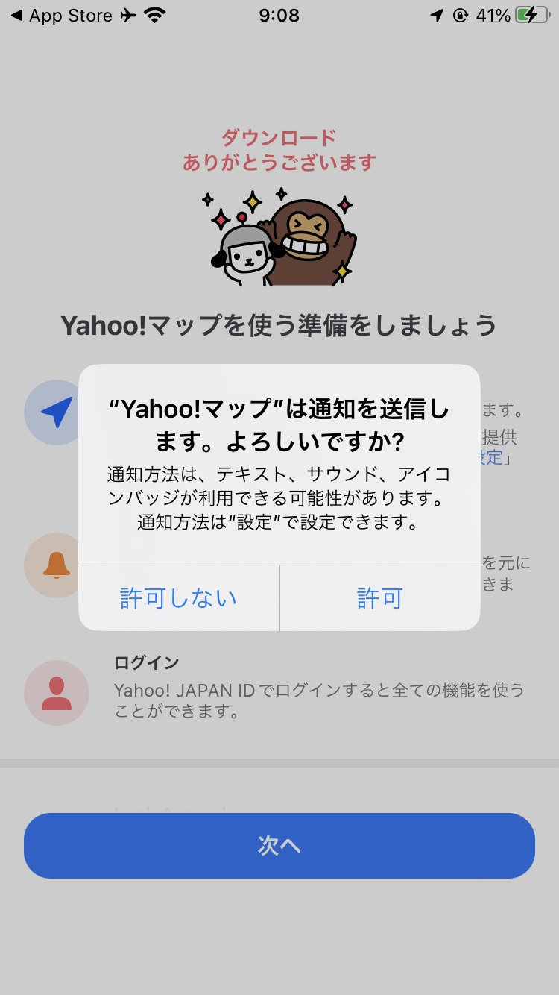
2-B
Yahoo!マップで医療機関をさがす
iPhone
の場合
Yahoo!マップを立ち上げましょう
❸
｢次へ｣を押します
❹
｢許可しない｣か｢許可｣を
押します
１7

Slide 20
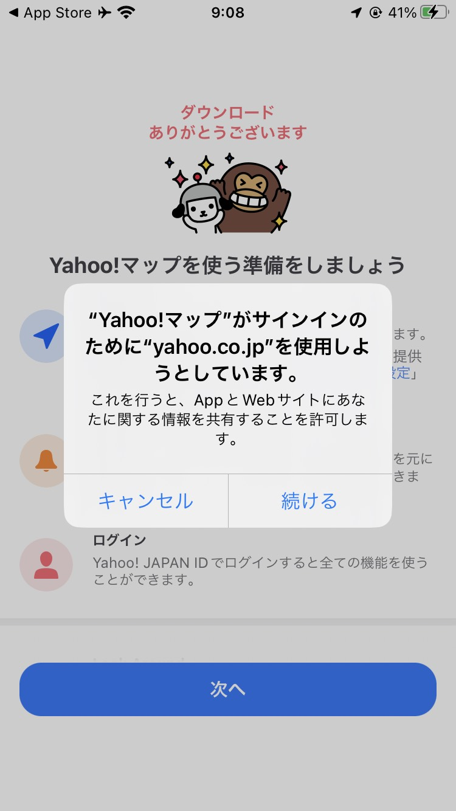
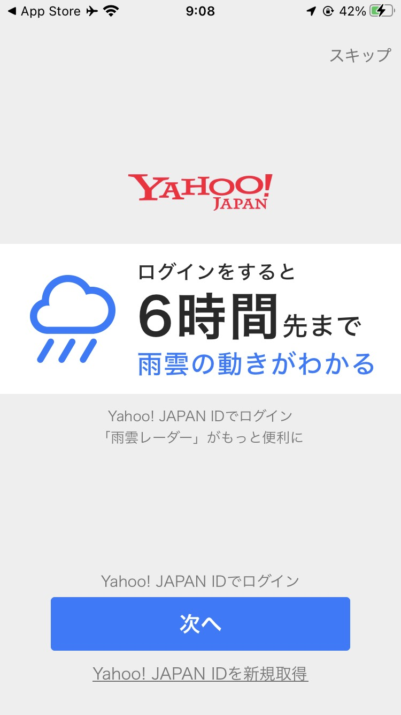
2-B
Yahoo!マップで医療機関をさがす
iPhone
の場合
Yahoo!マップを立ち上げましょう
❺
｢キャンセル｣か｢続ける｣を押します
❻
｢次へ｣を押します
１8

Slide 21
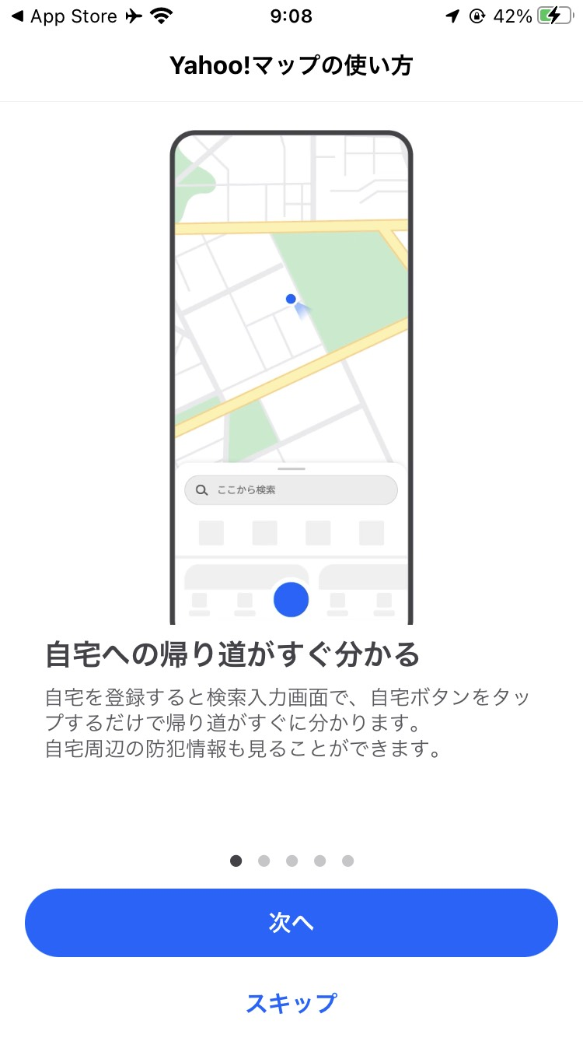
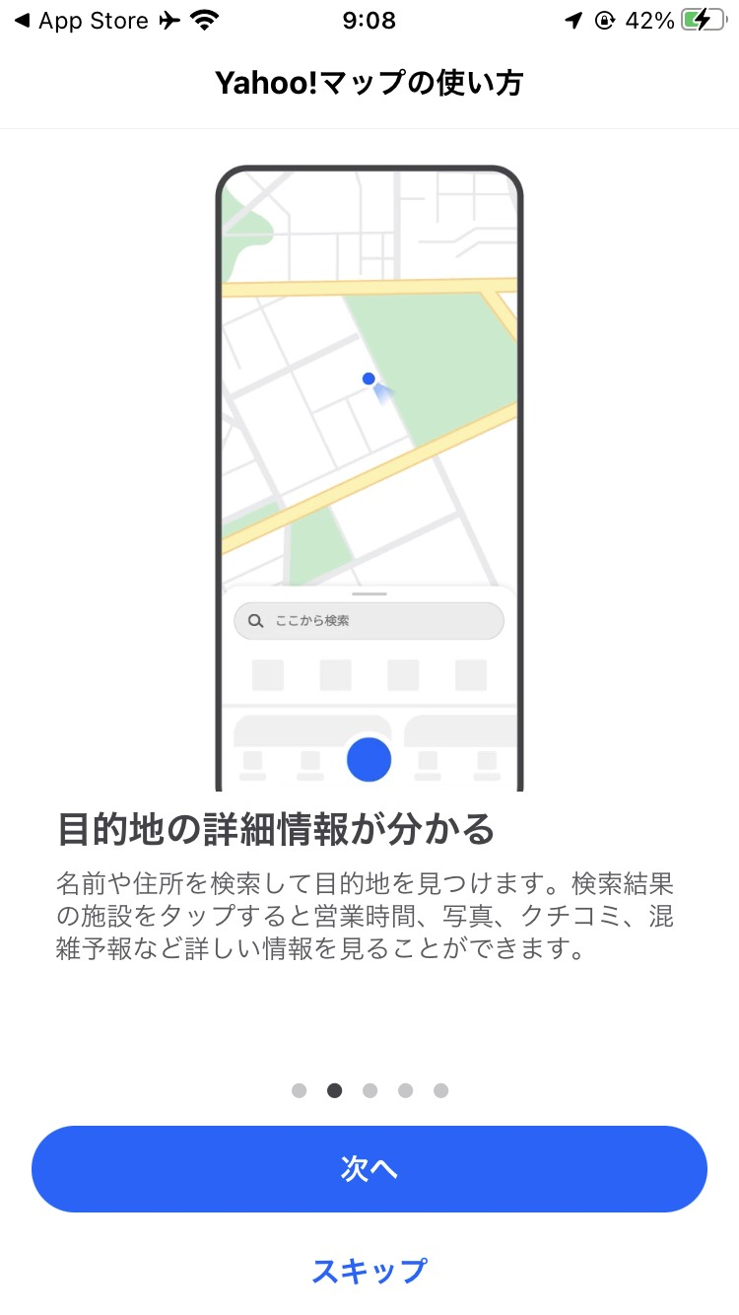
2-B
Yahoo!マップで医療機関をさがす
iPhone
の場合
Yahoo!マップを立ち上げましょう
❼
｢次へ｣を押します
❽
｢次へ｣を押します
１9

Slide 22
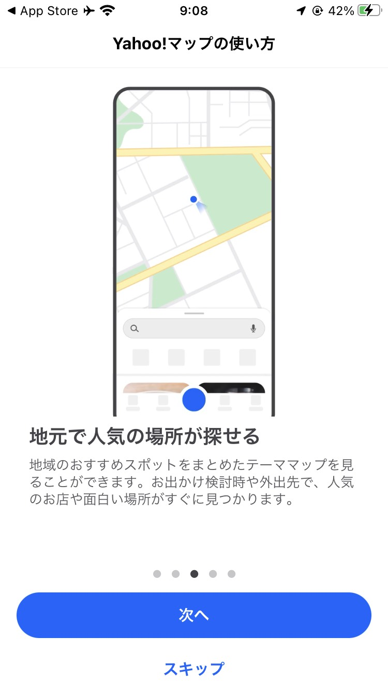
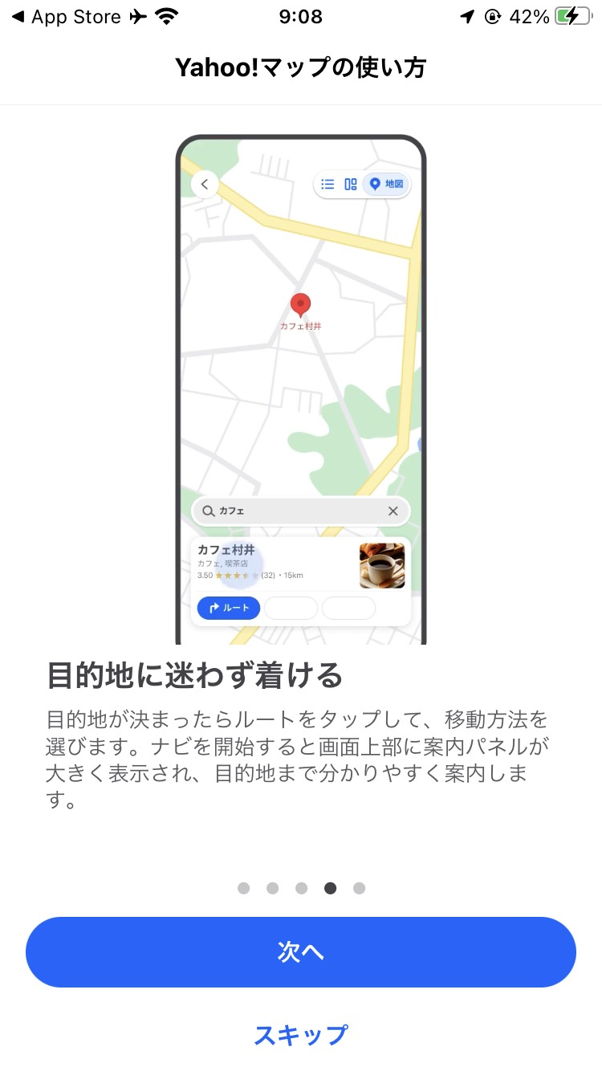
2-B
Yahoo!マップで医療機関をさがす
iPhone
の場合
Yahoo!マップを立ち上げましょう
❾
「次へ」を押します
❿
「次へ」を押します
20

Slide 23
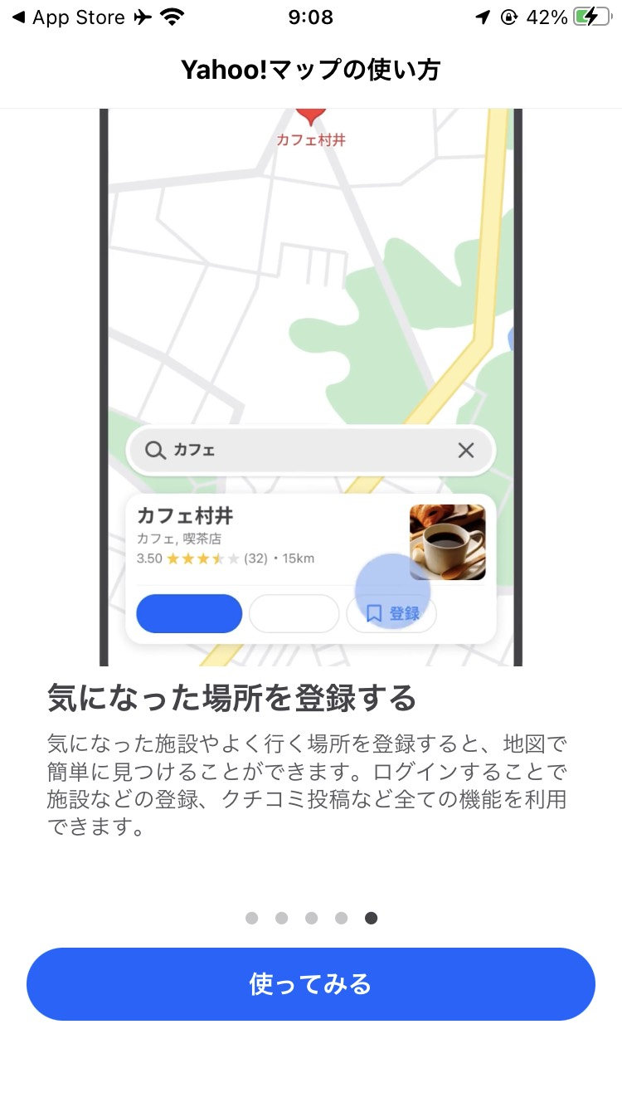
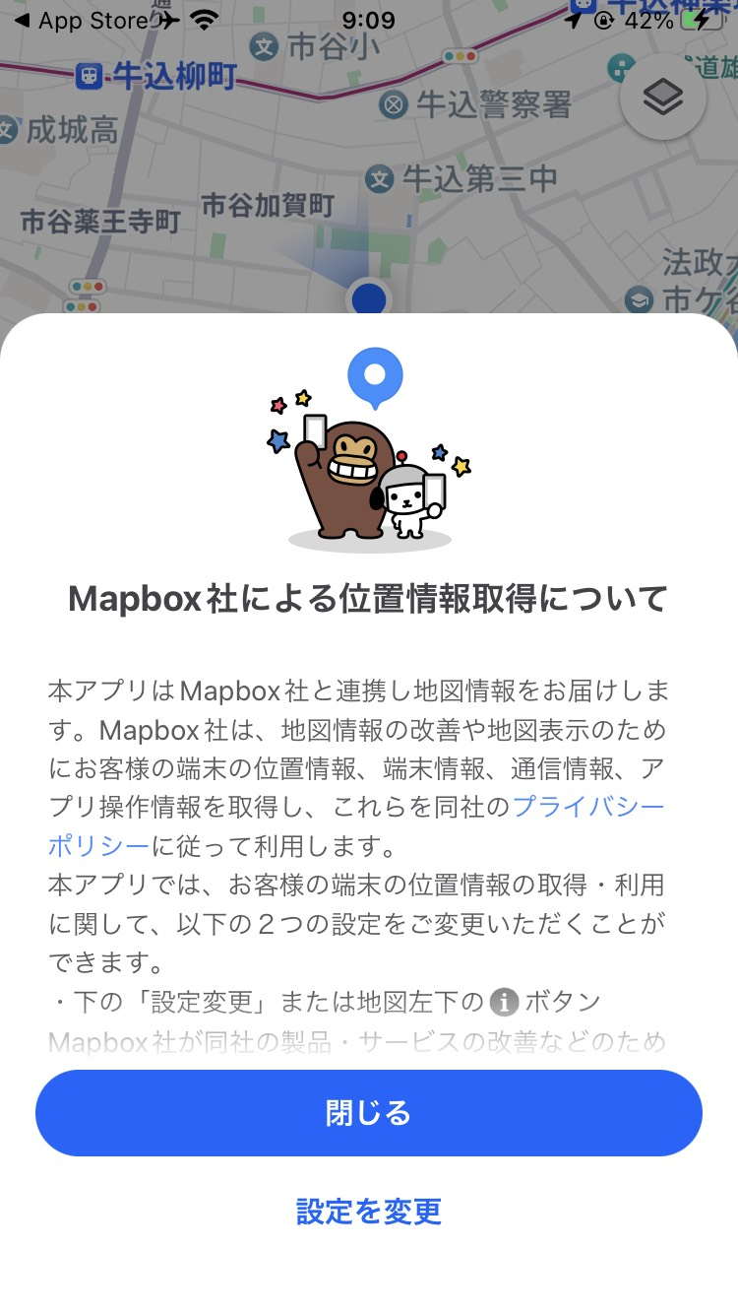
2-B
Yahoo!マップで医療機関をさがす
iPhone
の場合
Yahoo!マップを立ち上げましょう
⓫
「使ってみる」を押します
⓬
「閉じる」を押します
21

Slide 24
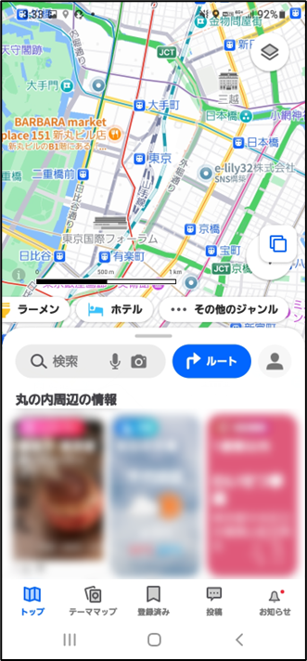
2-B
Yahoo!マップで医療機関をさがす
オンライン診療が
表示されていない時
医療機関を検索しましょう
❶
カテゴリ表示を
左にスクロールします
❷
「その他のジャンル」を
押します
２2

Slide 25
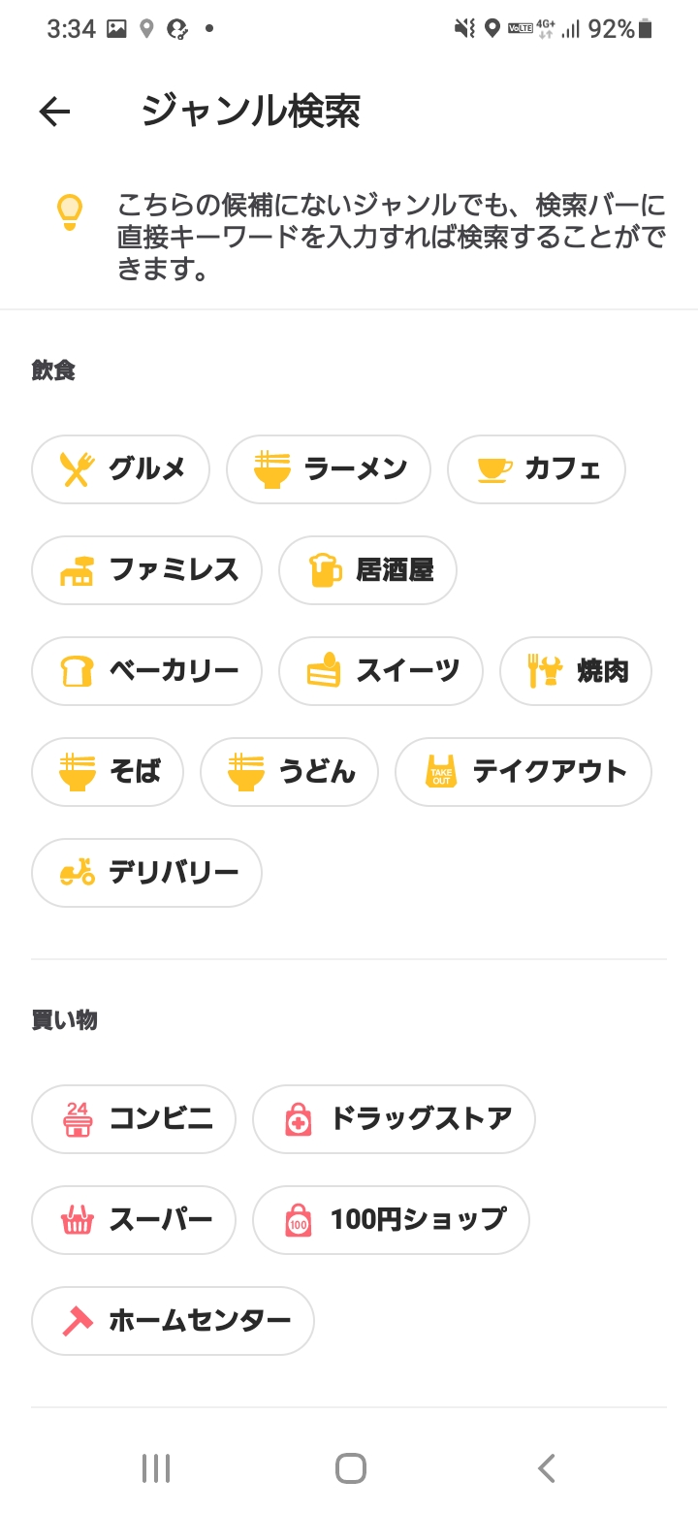
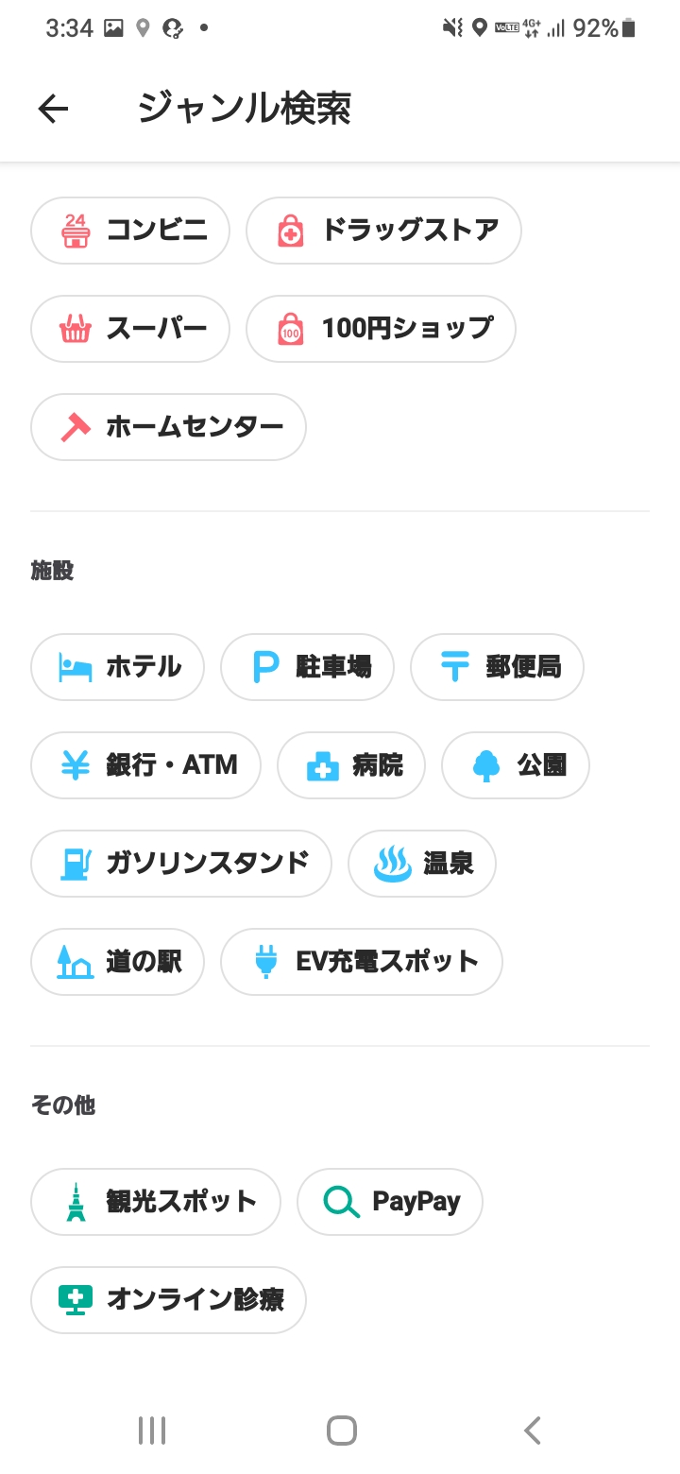
2-B
Yahoo!マップで医療機関をさがす
オンライン診療が
表示されていない時
医療機関を検索しましょう
❸
下から上にスクロールします
❹
「オンライン診療」を押します
２3

Slide 26
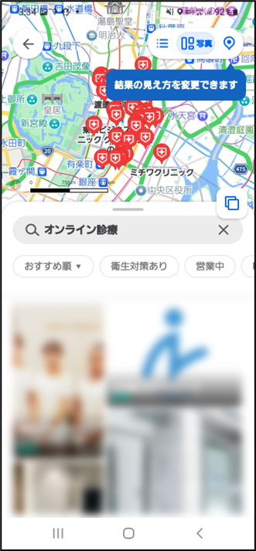
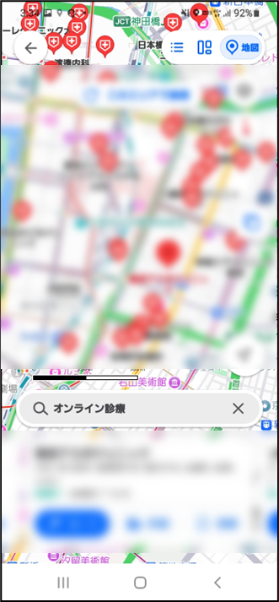
2-B
Yahoo!マップで医療機関をさがす
オンライン診療が
表示されていない時
医療機関を検索しましょう
❺
マップ上の受診したい
医療機関を押します
❻
赤枠内を押します
※指先をスライドさせると地図を動かすことができます
２4

Slide 27
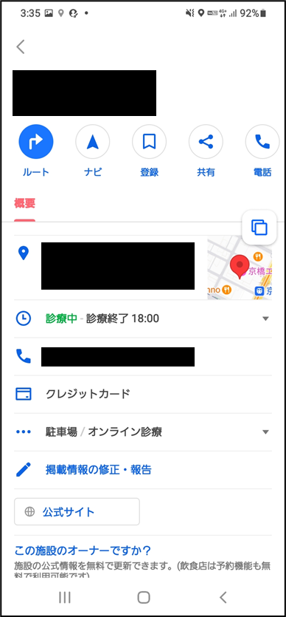
2-B
Yahoo!マップで医療機関をさがす
医療機関の個別の詳細画面の見方です
※画面の表示例
❶
住所
❹
利用可能な
決済方法
❷
診療時間
❺
駐車場の有無/
オンライン診療
対応有無
❸
電話番号
❻
公式サイト
２5

Slide 28
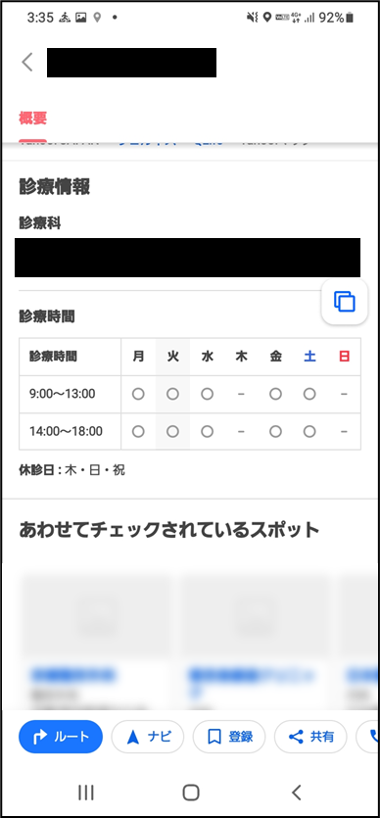
2-B
Yahoo!マップで医療機関をさがす
医療機関の個別の詳細画面の見方です
※画面の表示例
❼
診療情報
-診療科
-オンライン診察対応診療科
-休診時間
-混雑が予想される時間
※オンライン診療の予約方法は医療機関によって異なるため、公式サイトから確認するか、各医療機関へ直接お問合せください
２6

Slide 29
総務省デジタル活用支援推進事業 教材一覧（応用講座）
●マイナンバーカードを健康保険証として利用しよう
・公金受取口座の登録をしよう
●マイナンバーカードを申請しよう
●スマートフォン用電子証明書を
スマートフォンに搭載しよう
●マイナポータルを
活用しよう
●スマートフォンで
確定申告（e-tax）を
しよう
●ハザードマップポータルサイトで
様々な災害のリスクを確認しよう
●浸水ナビを使って
水害シミュレーションを
見てみよう
●地理院地図を使って
身近な土地の
情報を知ろう
スマホを使って
マイナンバーカードを
活用しましょう
スマホで
防災・地域について
知りましょう
●オンライン診療を
使ってみよう
●FUN＋WALKアプリを
使って楽しく歩こう
●全国版救急受診アプリ（Q助）で
病気やけがの緊急度を
判定しよう
●生成AIを
使ってみよう
●文字表示電話サービス
（ヨメテル）を使ってみよう
●スマホで年金の情報を
確認しよう（ねんきんネット）
●デジタルリテラシーを身につけて
安心・安全にインターネットを楽しもう
スマホを
健康や医療に
活用してみましょう
様々な活用方法で
スマホを
使いこなして
みましょう

